Slide 1
Бессмертие Каир-хана
Русский язык и литература. 9 класс

Slide 2
Сегодня на уроке
познакомитесь с произведением
М. Шаханова «Отрарская поэма
о побеждённом победителе,
или Просчёт Чингисхана»;
раскроете образ Каир-хана;
определите необходимую информацию, сделаете соответствующие выводы;
закрепите навыки постановки знаков препинания в сложноподчинённых предложениях.

Slide 3


Ключевые слова и словосочетания
Монгольская империя, Чингисхан, Отрар (ныне – Отырар), осада, Каир-хан.

Slide 4


Предположения учащихся
Я думаю, что в поэме М. Шаханова повествуется о нападении Чингисхана на Отрар, об осаде Отрара.

Slide 5
Прочитайте аннотацию на поэму Мухтара Шаханова. О чём вы узнали?
«Отрарская поэма о побеждённом победителе, или просчёт Чингисхана» – одно
из произведений, входящих в сборник «Книга памяти». В ней рассказывается о событиях восьмивековой давности. В памяти тюркских народов навсегда осталось уничтожение
Чингисханом знаменитого туркестанского города Отрара, который славился на весь Восток своими богатейшими библиотеками, знаменитыми учёными и поэтами. О стойкости
и мужестве жителей древнего Отрара говорит М. Шаханов в своей поэме.

Slide 6
Примерный ответ
Поэма входит в сборник «Книга памяти». Чингисхан уничтожил знаменитый Отрар, славившийся высокой культурой, учёными и поэтами. Уверен (-а), что и другие произведения сборника посвящены историческим событиям, о которых нельзя забывать.

Slide 7
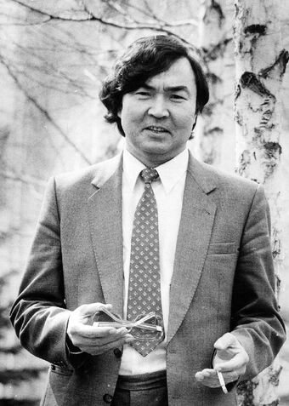
Прочитайте вступление к поэме и прокомментируйте его. Какова роль посвящения и эпиграфа?
Олжасу Сулейменову, автору этих строк:
«О, мы не забываем никогда свои тысячелетние обиды, великие сжигали города, не ведая, что летописец видит»
«… Хвори одолевают меня. Знать не суждено увидеть, как мой несмышлёный малец вцепится ручонками в гриву коня. По давнему обычаю рода, я не раз усаживал его к себе
на колени и рассказывал о справедливой борьбе предков, защищавших Отрар, про
их беззаветную храбрость. Возможно, я даже надоедал ему своими рассказами. Жена моя, бывало, сомневалась: «Слишком ведь мал. Разве поймет?» Должен понять. Иначе худо ему будет самому. Коротка жизнь дерева,
не сумевшего пустить глубокие корни…»

Slide 8
Примерный ответ
Смысл посвящения в том, что не предаются забвению великие люди и их великие поступки. Смысл эпиграфа заключается в необходимости знать историю предков, чтобы связь поколений была неразрывной.

Slide 9
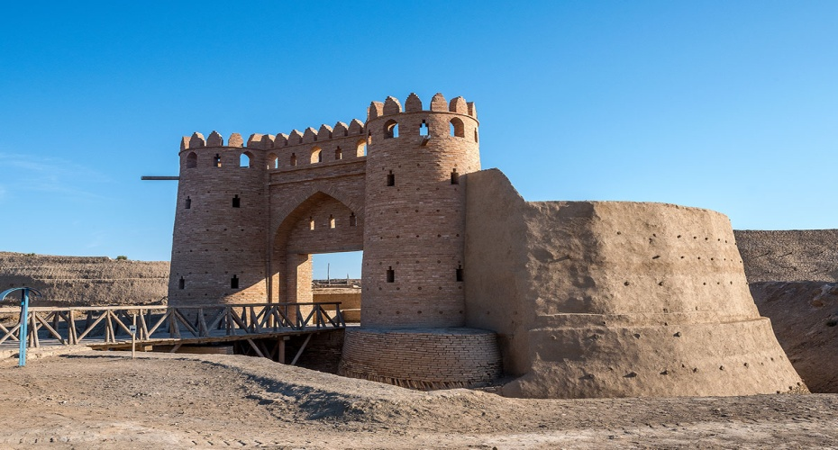
Кругозорная карта
Отрар, также известный ранее как
Фараб, – один из самых древних городов на территории Средней Азии, который являлся своеобразным центром торговли, ремесла, искусства и вдобавок имел важное дипломатическое и военно-стратегическое значение.
В прошлом столетии были проведены первые исследования и раскопки. Тогда город представил взору археологов древний дворец, мечети и бани. Здесь были собраны разнообразные керамические изделия, вековые монеты
и украшения, которые теперь можно увидеть в музеях по всей стране.

Slide 10
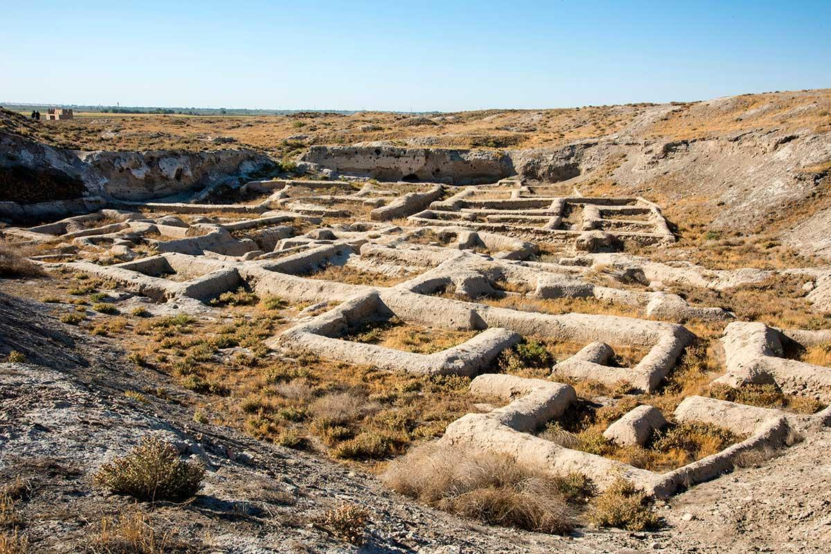
Отрар, просуществовавший около двух тысячелетий, сегодня является историческим местом, на территории которого проводится совместная деятельность с ЮНЕСКО
по сохранению памятников.
Это место великолепно передает культурный дух былых времен и знакомит каждого «гостя города» со своей уникальной историей.

Slide 11

Предлагаю вашему вниманию видеоролик об Отраре.

Slide 12
Диалог с учителем
Разрушительные войны были частыми в мировой истории и, к сожалению, не прекращаются и сейчас. Назовите вероятные причины любой военной агрессии, заполнив кластер.
причины военной агрессии

Slide 13
Примерные ответы
месть
увеличение населения за счёт пленных
возврат исконно родных земель
причины военной агрессии
захват территории с целью расширения
жажда славы
безрассудство диктатора
захват территории с целью обогащения

Slide 14
Двухчастный дневник
Историческая справка | Причина вторжения
Поводом для вторжения послужила гибель в Отраре в 1218 году торгового каравана, посланного Чингисханом. Купцы были убиты по приказу наместника Хорезм-шаха в Отраре, Каир-хана, заподозрившего их в шпионаже из-за сбора информации военного характера.

Slide 15

Правильный ответ
Историческая справка | Причина вторжения
Поводом для вторжения послужила гибель в Отраре в 1218 году торгового каравана, посланного Чингисханом. Купцы были убиты по приказу наместника Хорезм-шаха в Отраре, Каир-хана, заподозрившего их в шпионаже из-за сбора информации военного характера. | Месть.

Slide 16
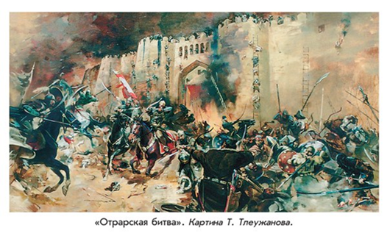
Штурм Отрара

Slide 17

Прокомментируйте действия отрарцев, составив сложноподчинённое предложение с придаточным обстоятельственным. Составьте схему предложения.

Slide 18
Примерные ответы
Но как только монгольцы стали приближаться к крепостной стене, защитники скатывали
на их головы тяжелые камни и кидали острые копья.
когда?
(… как только монгольцы стали приближаться),
[ защитники скатывали и кидали ]
Сложноподчинённое предложение с придаточным времени.

Slide 19
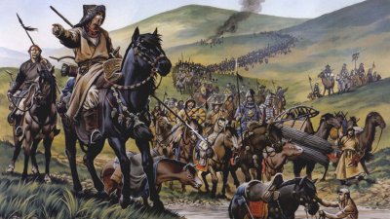
Прочитайте в хрестоматии 1, 2 главы поэмы и составьте по три «тонких» и «толстых» вопроса.

Slide 20
Примерные ответы
«Тонкие» вопросы: Сколько месяцев защищались жители Отрара от монголов? Из-за чего произошла Отрарская катастрофа? Почему Карашокы оказался предателем? «Толстые» вопросы: Почему Чингисхан позволил решить участь Карашокы Каир-хану? Как поэт относится к Каир-хану? Почему древний город был культурно развитым?

Slide 21
Задание – «соберите» пословицы
Человек без Родины, | батыр родится – народу счастье.
Шуба, скроенная сообща, | что соловей без леса.
Cын берёт пример с отца, | не будет коротка.
Дождь пойдёт – земле счастье, | дочь – с матери.

Slide 22
Правильные ответы
Человек без Родины, что соловей без леса.
Шуба, скроенная сообща, не будет коротка.
Cын берёт пример с отца, дочь – с матери.
Дождь пойдёт – земле счастье, батыр родится – народу счастье.
Задание: выберите одну пословицу и определите, к каким героям или ситуациям поэмы они применимы и почему?

Slide 23
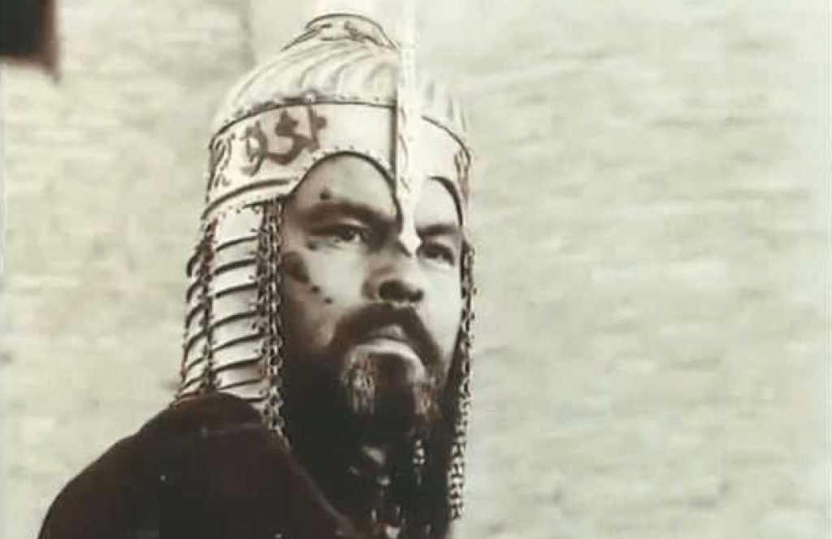
Примерный ответ
Дождь пойдёт – земле счастье, батыр родится – народу счастье.
Данная пословица применима к Каир-хану, потому что он мужественно защищал родной город, воодушевляя отрарцев. Народ любил и уважал его.

Slide 24

Стыд как огонь моё сердце палит.
Я не жалел ни себя, ни людей.
Бой — моя жизнь, и неведом мне страх.
Только Отрар с его храбрым вождём
Насмерть стоит, как и прежде стоял.
Но остудив свою ярость и гнев, начал свою речь Чингисхан не спеша:
Помни! За силой во все времена
Следовать тенью измена должна…
Храбрости, мужества — хитрость сильней.
Слабое место найди у врага…
«Слабого места не может не быть».

Slide 25

Подумайте и заполните «Прогнозную карту».
Вопрос | Прогноз
1.Как бы разворачивались события в Отраре, если Карашокы не оказался предателем? 2.Каким бы был Отрар в наше время?

Slide 26
Примерные ответы
Вопрос | Прогноз
1.Как бы разворачивались события в Отраре, если Карашокы не оказался предателем? 2.Каким бы был Отрар в наше время? | 1. Я думаю, что тогда Чингисхану не удалось бы покорить Отрар. За полгода его армия ослабла, потому что много воинов погибло. 2. Отрар, на мой взгляд, был бы культурной столицей Казахстана и популярным туристическим пунктом.

Slide 27
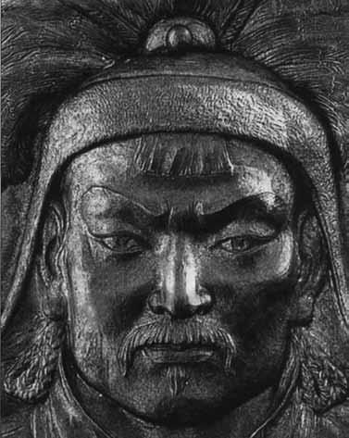
Работа с толковым словарём.
Кто такой победитель?
Победитель – тот, кто победил, одержал победу.
Подумайте и ответьте, почему Чингисхан не испытывал радости
от победы?
Кто является победителем в поэме? Почему?

Slide 28
Предположения учащихся
Чингисхан не радовался победе, потому что Каир-хан не склонился перед ним. Несмотря на то, что по вине предателя город был сожжён, Каир-хана можно считать победителем: он сражался за правое дело – защищал Родину. Его прославленное имя осталось в веках, как имя любого героя, преследующего благородные цели. Имя
Чингисхана – завоевателя Отрара – меркнет
в лучах славы Каир-хана, в памяти народа Чингисхан навсегда остался кровожадным
убийцей.

Slide 29
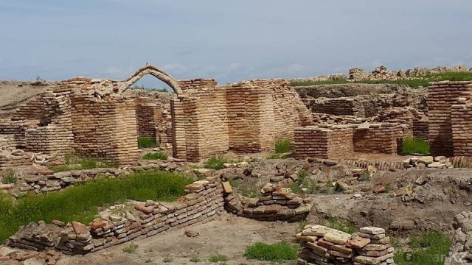
Пусть Город, что в Азии был знаменит,
Сегодня песками забвенья укрыт,
Пусть Город не виден — трава
и ковыль,
Но слава его не легенда,
а быль.
Бессмертны во веки под толщей песков
Могучие корни моих городов.
Надёжнее слово и крепче рука,
Коль память корнями уходит
в века.

Slide 30

РЕФЛЕКСИЯ
Приём «ХИМС»
Х – хорошо получается…
И – интересно было…
М – мне сложно было...
С – с собой возьму...

Slide 31
Х – хорошо получается составлять «тонкие» и «толстые» вопросы.
И – интересно было узнать, что победитель Чингисхан оказался побеждённым.
М – мне сложно было прокомментировать посвящение и эпиграф урока.
С – с собой возьму содержание поэмы, чтобы
знать историю родной страны.

Slide 32
Итоги урока:
познакомились с произведением
М. Шаханова «Отрарская поэма
о побеждённом победителе,или Просчёт
Чингисхана»;
раскрыли образ Каир-хана;
определили необходимую информацию, сделали соответствующие выводы;
закрепили навыки постановки знаков препинания в сложноподчинённых предложениях.

Slide 33
Баршаға қолжетімді, сапалы білім!
Үш тілді
Цифрлы Қазақстан
Нәтижелі
Қол
жетімді
Дербес оқыту
Тиімді
Білімді бағалау
Заманауи технология
Качественное образование,
доступное всем!

